Slide 1
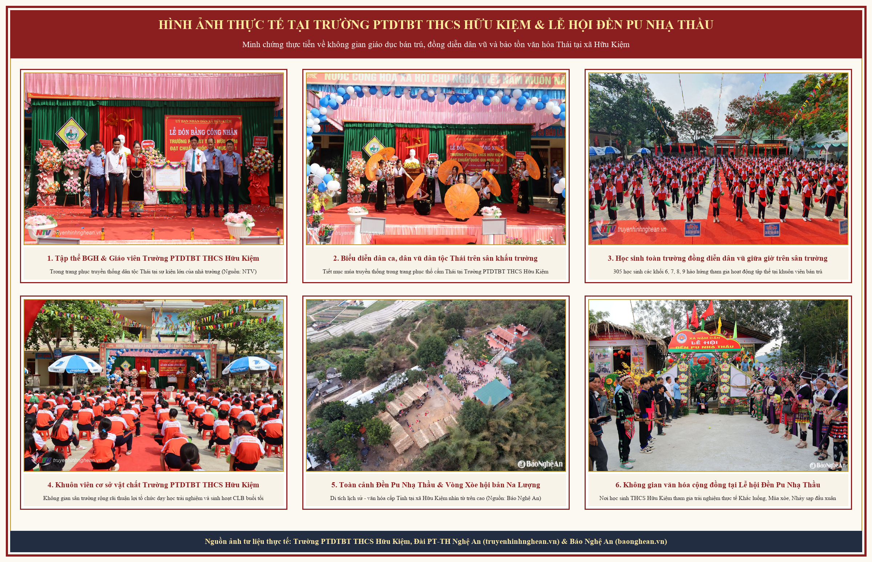
HỘI THI GIÁO VIÊN DẠY GIỎI & SÁNG KIẾN KINH NGHIỆM
BÁO CÁO BIỆN PHÁP
NÂNG CAO CHẤT LƯỢNG GIẢNG DẠY MÔN ÂM NHẠC
TÊN BIỆN PHÁP
Một số biện pháp đưa dân ca, dân vũ dân tộc Thái vào dạy học môn Âm nhạc nhằm bảo tồn văn hóa và tăng hứng thú học tập cho học sinh
MÔN / LĨNH VỰC
Âm nhạc (Khối 6, 7, 8, 9) – Lĩnh vực: GDCD - Sinh học - GDQP
GIÁO VIÊN
Cô giáo Vi Thị Nhung – Tổ Khoa học Xã hội - Nghệ thuật
ĐƠN VỊ
Trường PTDTBT THCS Hữu Kiệm, xã Hữu Kiệm, tỉnh Nghệ An
NĂM HỌC
Năm học 2026 – 2027 (Chuẩn Công văn số 1573/UBND-VHXH)

Slide 2
LÝ DO LỰA CHỌN BIỆN PHÁP
02/18
1. THỰC TIỄN DẠY HỌC
2. ĐẶC ĐIỂM HỌC SINH
3. YÊU CẦU ĐỔI MỚI & CHUYỂN ĐỔI SỐ
• Chương trình GDPT 2018 môn Âm nhạc có tính mở, khuyến khích tích hợp di sản văn hóa địa phương.
• Tài liệu dân ca, dân vũ Thái (Khắp, Nhuôn, Xuối, Khắc luống, Múa Xòe) chưa được chuẩn hóa thành học liệu ngắn 45 phút cho bậc THCS.
• Nhà trường chưa đủ nhạc cụ dân tộc (Khèn bè, cối Khắc luống) cho 100% học sinh thực hành.
• Trường PTDTBT THCS Hữu Kiệm có 312 học sinh đa dân tộc (Thái, Khơ Mú, H'Mông, Kinh) sinh hoạt nội trú tập trung.
• Học sinh giàu năng khiếu vận động và cảm thụ âm thanh nhưng còn rụt rè, dễ bị cuốn theo nhạc số đại trà trên mạng xã hội.
• Học sinh dân tộc khác (Khơ Mú, H'Mông) gặp rào cản khi phát âm lời tiếng Thái cổ.
• Thực hiện Nghị quyết 57-NQ/TW, Nghị quyết 71-NQ/TW và Quyết định 2422/QĐ-BGDĐT ngày 18/8/2026 về Giáo dục AI cấp THCS.
• Cần kết hợp phương pháp hiện đại (Dalcroze – Kodály – Orff) với Phòng thí nghiệm 3D Offline và Trò chơi học tập để tạo hứng thú.
📋 THỰC TRẠNG TẠI TRƯỜNG PTDTBT THCS HỮU KIỆM
• Xã Hữu Kiệm có di sản Lễ hội Đền Pu Nhạ Thầu (bản Na Lượng), nghệ thuật Khắc luống và làn điệu Khắp Thái tại bản Na Chảo, nhưng trước khi áp dụng biện pháp mới chỉ có 34,2% học sinh nhận diện đúng đặc trưng âm nhạc Thái.

Slide 3
KẾT QUẢ KHẢO SÁT BAN ĐẦU (TRƯỚC TÁC ĐỘNG)
03/18
📅 THỜI ĐIỂM KHẢO SÁT: Đầu năm học 2026 – 2027 (Tuần 1 – Tuần 2)
👥 SỐ HỌC SINH THAM GIA: N = 120 HS thực nghiệm (6A, 7A, 8B, 9A) / 312 HS toàn trường
PHÂN TÍCH RUBRIC ĐẦU VÀO
NỘI DUNG KHẢO SÁT (4 TIÊU CHÍ) | SỐ HỌC SINH ĐẠT | TỈ LỆ (%)
1. Nhận diện đúng đặc trưng dân ca, nhạc cụ & dân vũ Thái (TC1) | 41 / 120 HS | 34,2%
2. Hứng thú, chủ động tham gia hoạt động âm nhạc trên lớp (TC2) | 50 / 120 HS | 41,7%
3. Thực hành đúng mô hình tiết tấu Khắc luống & bước Xòe (TC3) | 35 / 120 HS | 29,2%
4. Thái độ tôn trọng và ý thức bảo tồn di sản bản làng (TC4) | 44 / 120 HS | 36,7%
• Mức 4 (Vững chắc): Chỉ đạt 10,0% (12/120 HS).
• Mức 3 (Đáp ứng tốt): Đạt 25,0% (30/120 HS).
• Mức 2 (Đang tiến bộ): Chiếm 36,7% (44/120 HS).
• Mức 1 (Cần hỗ trợ): Còn tới 28,3% (34/120 HS) chưa giữ được phách nhịp 2/4 và e ngại khi hát dân ca.
→ Đòi hỏi phải có hệ thống biện pháp sư phạm đồng bộ, trực quan và hấp dẫn.

Slide 4
THỰC TRẠNG TRƯỚC KHI ÁP DỤNG BIỆN PHÁP
04/18
✓ THUẬN LỢI
! KHÓ KHĂN & NGUYÊN NHÂN
✓ Địa bàn xã Hữu Kiệm giàu di sản văn hóa Thái sống động (bản Na Chảo, Na Lượng, Lễ hội Đền Pu Nhạ Thầu).
✓ Chi bộ, Ban Giám hiệu Trường PTDTBT THCS Hữu Kiệm đặc biệt quan tâm giáo dục bản sắc dân tộc và chuyển đổi số.
✓ Mô hình trường Phổ thông Dân tộc Bán trú có khu nội trú tập trung, cực kỳ thuận lợi cho sinh hoạt CLB buổi tối.
• Thiếu học liệu chuẩn hóa: Tư liệu dân ca Thái lưu truyền truyền miệng, chưa có bản ký âm Ngũ cung và thẻ bài học 45 phút.
• Thiếu nhạc cụ thực hành: Không đủ Khèn bè, cối Khắc luống cho cả lớp 35–40 học sinh cùng gõ nhịp.
• Phương pháp cũ còn đơn điệu ('nghe mẫu – hát theo'), chưa có công cụ đo cao độ và trò chơi kích thích sự chủ động.
🔍 THÔNG TIN THỰC TẾ TẠI LỚP HỌC
• Nhiều học sinh người Thái hiểu tiếng mẹ đẻ nhưng ngại hát trước lớp; trong khi học sinh người Khơ Mú, H'Mông thích vận động nhảy sạp, gõ nhịp nhưng lúng túng với luyến láy Ngũ cung nếu chỉ nghe qua loa.

Slide 5
MỤC TIÊU CỦA BIỆN PHÁP
05/18
1. PHÁT HUY TÍNH CHỦ ĐỘNG
2. HỆ THỐNG HỌC LIỆU SỐ & 3D
3. BẢO TỒN VĂN HÓA & HỨNG THÚ
• Chuyển từ 'học thụ động' sang 'trải nghiệm 3 trạm luân phiên' (Nghe cảm thụ – Giải mã di sản – Gõ nhịp Body Percussion & Xòe).
• 100% học sinh có vai trò rõ ràng trong nhóm (Nhóm trưởng, Người giữ nhịp, Thư ký, Người kết nối văn hóa).
• Xây dựng Bộ 08 'Hồ sơ di sản 1 trang (HSDS-THAI-01..08)' gắn mã QR.
• Thiết kế Phòng thí nghiệm 3D Offline tích hợp ký âm Ngũ cung SVG VexFlow và chấm điểm gõ nhịp tự động (±ms).
• Nâng tỉ lệ học sinh yêu thích, chủ động tham gia tiết Âm nhạc từ 41,7% lên trên 90%.
• Hình thành năng lực AI có kiểm soát theo Quyết định 2422/QĐ-BGDĐT ngày 18/8/2026 của Bộ GD&ĐT.
🎯 MỤC TIÊU BỔ SUNG (ĐÁNH GIÁ CÔNG BẰNG ĐA DÂN TỘC)
• Áp dụng 'Hộ chiếu Âm nhạc Dân tộc Thái – Hữu Kiệm' và Rubric 4 mức độ theo Thông tư 22/2021/TT-BGDĐT, ghi nhận sự tiến bộ của mọi học sinh Thái, Khơ Mú, H'Mông, Kinh không phụ thuộc năng khiếu bẩm sinh.

Slide 6
ĐIỂM MỚI ĐỘT PHÁ CỦA BIỆN PHÁP
06/18
1. SỐ HÓA DI SẢN BẰNG 'HỒ SƠ 1 TRANG' & LAB 3D OFFLINE
2. TÍCH HỢP BỘ 3 PHƯƠNG PHÁP DALCROZE – KODÁLY – ORFF
• Đóng gói 08 tư liệu dân ca, dân vũ Thái xã Hữu Kiệm thành thẻ 1 trang A4 kèm ứng dụng WebGL 3D chạy 100% không cần mạng.
• Đọc nhạc Ngũ cung 7 bước bằng Ký hiệu bàn tay Kodály + Bộ gõ cơ thể 5 tầng Orff-Schulwerk phối bè nhịp chày Khắc luống.
3. ỨNG DỤNG KHOA HỌC ÂM NHẠC (YIN PITCH & MIDI TRANSPOSE)
4. ĐỒNG BỘ CHUYÊN ĐỀ AI CẤP THCS (QĐ 2422/QĐ-BGDĐT)
• Đo tần số cao độ f₀, chấm điểm gõ nhịp Onset Δt (ms) và dùng cáp MIDI Transpose Đàn Organ vừa tầm cữ giọng học sinh THCS.
• Tích hợp mã năng lực AI Lớp 6, 7, 8, 9 (6.A1.1..9.D2.1): 'AI gợi ý – Con người kiểm chứng qua nghệ nhân – Không tạo tài khoản cá nhân'.
💡 ĐIỂM MỚI BỔ SUNG (GIÁ TRỊ ĐỘC BẢN TẠI TRƯỜNG BÁN TRÚ)
• Kết nối trực tiếp bài học trên lớp với Không gian CLB 'Giai điệu Bản Thái' buổi tối tại khu nội trú và mời nghệ nhân bản Na Chảo, Na Lượng vào trường truyền dạy.

Slide 7
NỘI DUNG CỐT LÕI CỦA HỆ THỐNG 5 BIỆN PHÁP
07/18
NHÁNH 1: HỌC LIỆU SỐ & PHƯƠNG PHÁP TRÊN LỚP
NHÁNH 2: KHÔNG GIAN BÁN TRÚ & ĐÁNH GIÁ PHẨM CHẤT
• Biện pháp 1: Tuyển chọn, chuẩn hóa 08 tư liệu dân ca, dân vũ Thái xã Hữu Kiệm thành 'Hồ sơ di sản 1 trang' & Phòng Lab 3D.
• Biện pháp 2: Tổ chức dạy học theo Mô hình 3 Trạm trải nghiệm kết hợp Dalcroze – Kodály – Orff và Bộ gõ cơ thể 5 tầng.
• Biện pháp 3: Chuyển hóa dân vũ Múa Xòe, Nhảy sạp thành Tổ hợp vận động 2 × 8 nhịp kèm Hát song ngữ Thái – Việt.
• Biện pháp 4: Kết nối Nghệ nhân bản làng (bản Na Chảo, Na Lượng) và duy trì CLB 'Giai điệu Bản Thái' trong giờ sinh hoạt bán trú.
• Biện pháp 5: Đánh giá sự tiến bộ bằng 'Hộ chiếu Âm nhạc Địa phương', Rubric 4 mức độ và Hệ sinh thái 4 Mã QR GitHub Pages.
🔗 NỘI DUNG BỔ SUNG (CƠ CHẾ VẬN HÀNH ĐỒNG BỘ)
• 5 biện pháp liên kết chặt chẽ theo mô hình Bánh răng liên hoàn: Học liệu chuẩn (BP1) → Trải nghiệm 3 trạm (BP2) → Thực hành 2×8 nhịp (BP3) → Lan tỏa nội trú (BP4) → Đánh giá khích lệ (BP5).

Slide 8
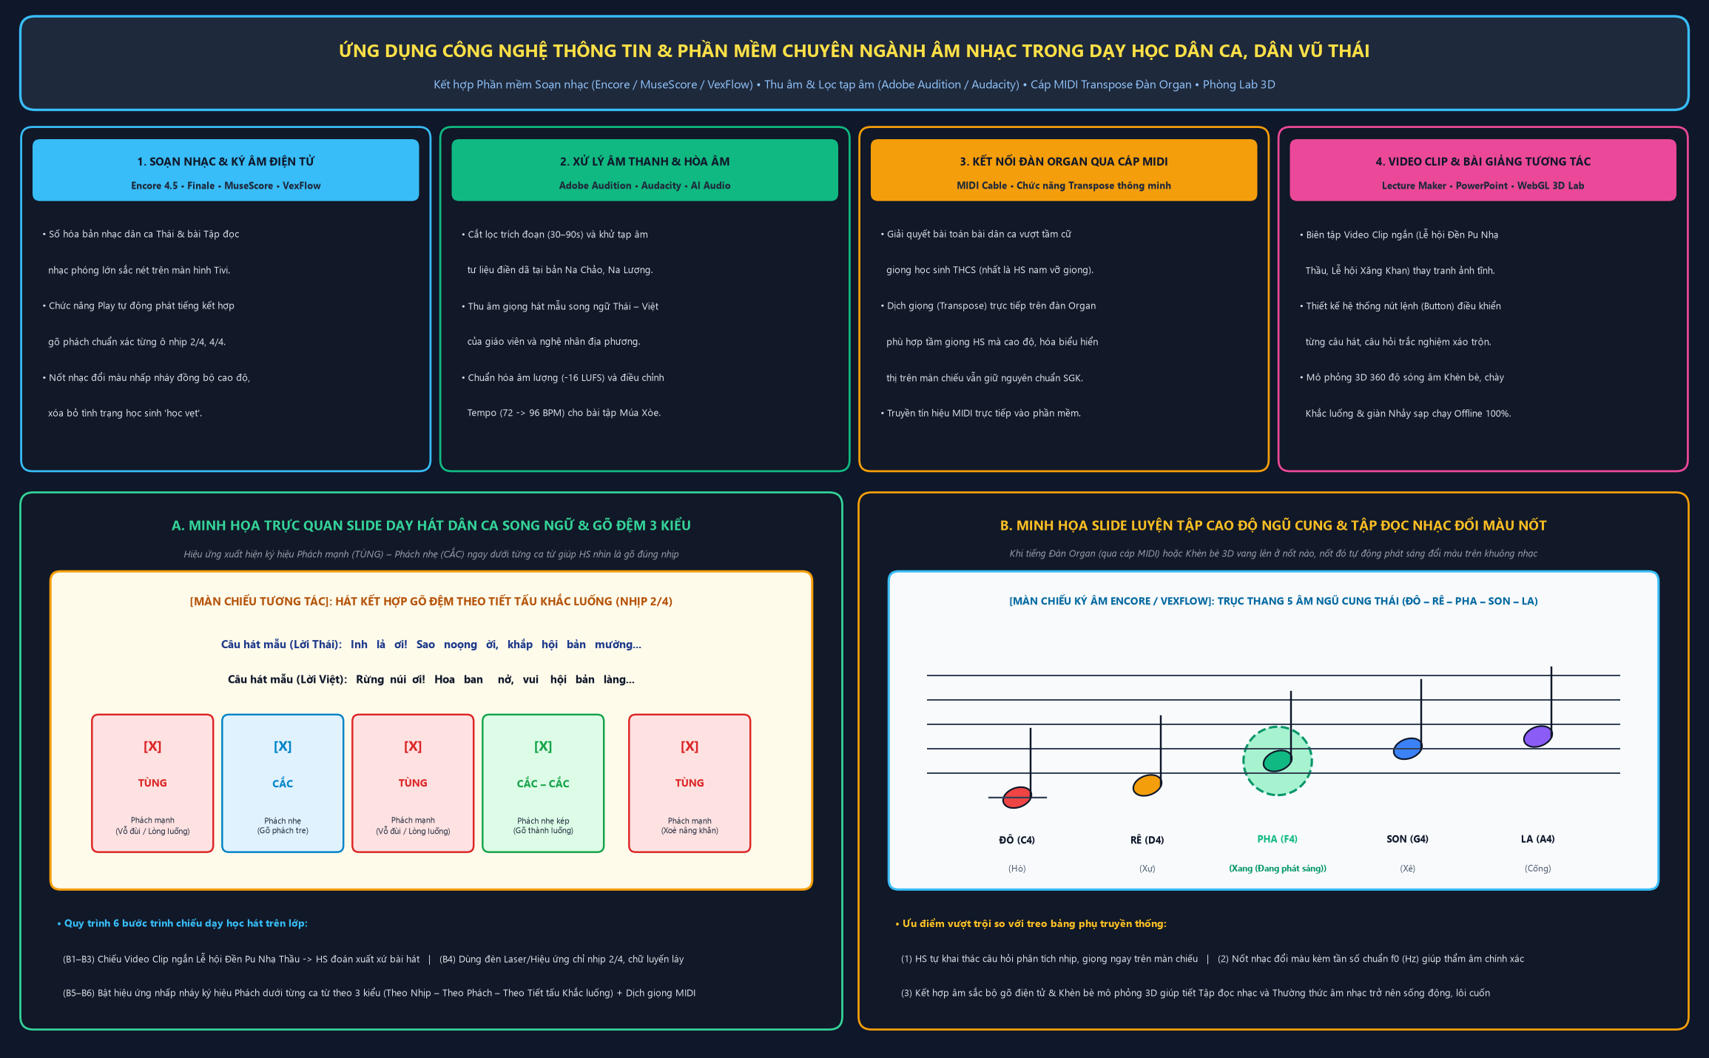
BIỆN PHÁP 1: CHUẨN HÓA HỒ SƠ DI SẢN 1 TRANG & PHÒNG LAB 3D
08/18
BƯỚC 1: KHẢO SÁT
BƯỚC 2: PHÂN LOẠI
BƯỚC 3: KÝ ÂM & 3D
BƯỚC 4: ĐÓNG GÓI QR
• Điền dã bản Na Chảo, Na Lượng & Lễ hội Đền Pu Nhạ Thầu
• Lọc theo 4 tiêu chí sư phạm, loại bỏ nhạc lễ thiêng
• Chuyển sang khuông nhạc Ngũ cung SVG & mô phỏng 3D
• In 08 thẻ HSDS-THAI-01..08 & đẩy lên GitHub Pages
VÍ DỤ MINH HỌA: 08 HỒ SƠ DI SẢN THÁI HỮU KIỆM
• HSDS-THAI-01 & 02: Làn điệu Khắp Thái & Hát Nhuôn – Xuối (bản Na Chảo, Na Lượng).
• HSDS-THAI-03 & 04: Nhạc cụ Khèn bè 14 ống trúc & Nghệ thuật chạm khắc chày Khắc luống.
• HSDS-THAI-05 & 06: Múa Xòe khăn piêu (4 bước cơ bản) & Nhảy sạp nhịp 2/4, 4/4.
• HSDS-THAI-07 & 08: Không gian Lễ hội Đền Pu Nhạ Thầu & Đặt lời mới ca ngợi trường.

Slide 9
CÁCH TRIỂN KHAI 5 HOẠT ĐỘNG TRONG TIẾT HỌC (45 PHÚT)
09/18
1. KHỞI ĐỘNG
2. HÌNH THÀNH KT
3. LUYỆN TẬP 3 TRẠM
4. VẬN DỤNG
5. CỦNG CỐ
⏱ Thời lượng: (5 phút)
• Chơi Giải Ô Chữ 'Mật mã Di sản Thái' (VĂN HÓA).
• Luyện thanh Ngũ cung Kodály 1,5 phút.
⏱ Thời lượng: (10 phút)
• Khám phá Thẻ di sản 1 trang (HSDS-THAI-01).
• Xem sóng âm 3D & kiểm chứng thông tin AI.
⏱ Thời lượng: (18 phút)
• Trạm 1: Nghe QR & đọc nhạc Kodály.
• Trạm 2: Giải mã di sản.
• Trạm 3: Gõ cơ thể 5 tầng Orff & Xòe.
⏱ Thời lượng: (8 phút)
• Ghép tổ hợp 2 × 8 nhịp Khắc luống + Vòng Xòe.
• Hát song ngữ Thái – Việt trên sân khấu lớp.
⏱ Thời lượng: (4 phút)
• Tự đánh giá vào 'Hộ chiếu Âm nhạc'.
• Dặn dò sinh hoạt CLB Bán trú tối thứ Năm.
⚡ CÁCH TRIỂN KHAI BỔ SUNG (KHI CÓ MẠNG & KHI KHÔNG CÓ MẠNG)
• Khi có mạng: Trình chiếu trực tiếp cổng GitHub Pages (https://cuongsmileks.github.io/skkn-huu-kiem/lab3d.html). Khi mất mạng/mất điện: Chạy tệp đơn offline dan_ca_thai_huu_kiem_3d_lab.html kết hợp thẻ in giấy A4 và thanh phách tre STEM.

Slide 10
BIỆN PHÁP 2 & 3: TỔ CHỨC TRÒ CHƠI ÂM NHẠC & DÂN VŨ 2 × 8 NHỊP
10/18
1. GIẢI Ô CHỮ
2. ĐOÁN ĐIỆU KHẮP
3. TIẾP SỨC NGŨ CUNG
4. NHỊP CHÀY TÙNG-CẮC
5. VÒNG XÒE KẾT ĐOÀN
• Mở 6 hàng ngang tìm từ khóa dọc V-Ă-N-H-Ó-A ngay trên Slide / Lab 3D.
• Nghe trích đoạn âm thanh 15s, bấm chuông đoán Khắp Thái, Khèn bè hay Khắc luống.
• Đọc mẫu âm 7 bước bằng Ký hiệu bàn tay Kodály (Hò - Xự - Xang - Xê - Cống).
• Thi gõ Bộ gõ cơ thể 5 tầng Orff khớp máy chấm nhịp tự động (≥ 85/100 điểm).
• Ghép tổ hợp vận động 2 × 8 nhịp Múa Xòe khăn piêu & Nhảy sạp an toàn.
🎮 TRÒ CHƠI BỔ SUNG (NÚT BẤM GAME TRIGGER & PHẢN HỒI TỨC THÌ)
• Mỗi trò chơi chỉ kéo dài 3–5 phút ở đầu giờ hoặc lúc chuyển trạm, có luật chơi rõ ràng, âm thanh báo Đúng/Sai vui nhộn giúp 100% học sinh hào hứng mà không làm cháy giáo án.

Slide 11
KẾT HỢP PHÒNG LAB 3D & CHUYÊN ĐỀ AI (QĐ 2422) VỚI TRÒ CHƠI
11/18
CÔNG THỨC TƯƠNG TÁC KÉP TẠI THCS HỮU KIỆM
🧪 MÔ PHỎNG SÓNG ÂM 3D & CHUYÊN ĐỀ AI (QĐ 2422/QĐ-BGDĐT) ➕ 🥁 TRÒ CHƠI HỌC TẬP & BỘ GÕ CƠ THỂ 5 TẦNG ORFF
1. TRƯỚC TRÒ CHƠI
2. TRONG TRÒ CHƠI
3. SAU TRÒ CHƠI
• Giáo viên nêu nhiệm vụ, phát Thẻ di sản 1 trang và mở mô phỏng 3D trên màn hình chung (HS không cần tạo tài khoản cá nhân).
• Các nhóm giải ô chữ, gõ nhịp Khắc luống theo con trỏ Karaoke VexFlow và đối chiếu thông tin по nguyên tắc 'AI gợi ý – Con người kiểm chứng'.
• Nhóm trình diễn tổ hợp 2 × 8 nhịp, phân biệt rõ cảm xúc nghệ nhân bản làng với máy tính (6.D2.1) và đóng dấu Hộ chiếu Âm nhạc.
🤖 VÍ DỤ ÁP DỤNG (MA TRẬN AI LỚP 6, 7, 8, 9 – QUYẾT ĐỊNH 2422/QĐ-BGDĐT)
• Lớp 6 (Làm quen - 6.A1.1, 6.D2.1) | Lớp 7 (Kiểm chứng & Máy học từ ví dụ 5 âm Ngũ cung - 7.A1.2, 7.C5.1) | Lớp 8 (Phòng rủi ro giọng giả & thiên kiến dữ liệu - 8.B2.1, 8.C5.1) | Lớp 9 (Dự án Hồ sơ di sản số - 9.B3.2).

Slide 12
VÍ DỤ MINH HỌA TIẾT DẠY THỰC NGHIỆM (CÔNG VĂN 5512)
12/18
📘 TÊN BÀI & CHỦ ĐỀ DẠY HỌC
🎯 MỤC TIÊU BÀI HỌC (GDPT 2018 & AI QĐ 2422)
• Chủ đề: Khám phá âm sắc Khèn bè, làn điệu Khắp Thái và thực hành tiết tấu Khắc luống – Vòng Xòe xã Hữu Kiệm (Môn Âm nhạc 7 – Tiết 14).
• Thời lượng: 45 phút (Dạy học trải nghiệm 3 trạm luân phiên).
• Nhận biết thang 5 âm Ngũ cung Thái, âm trầm Khèn bè và âm TÙNG – CẮC của nhịp chày Khắc luống bản Na Chảo, Na Lượng.
• Đọc mẫu âm bằng ký hiệu bàn tay Kodály; ghép vững tổ hợp 2 × 8 nhịp.
⚙️ HOẠT ĐỘNG TỔ CHỨC DẠY HỌC
🌟 SẢN PHẨM HỌC TẬP CỦA HỌC SINH
• Khởi động Ô chữ VĂN HÓA (5p) → Khám phá Hồ sơ di sản & Lab 3D (10p) → Luân phiên 3 Trạm: Đôi tai Bản Thái, Nhà văn hóa trẻ, Nhịp chày Khắc luống (18p) → Trình diễn 2×8 nhịp (8p) → Đánh giá Hộ chiếu (4p).
• 100% nhóm hoàn thành Phiếu giải mã di sản HSDS-THAI-01.
• Điểm chấm nhịp tự động trên Phòng Lab 3D đạt ≥ 85/100 điểm.
• Tiết mục trình diễn 2 × 8 nhịp kèm lời giới thiệu 30 giây về văn hóa Thái.

Slide 13
ĐIỀU KIỆN VÀ LƯU Ý SƯ PHẠM KHI THỰC HIỆN
13/18
✓ ĐIỀU KIỆN THỰC HIỆN
⚠️ LƯU Ý KHI TỔ CHỨC
✓ 1. Nội dung tư liệu bám sát mạch bài học SGK Âm nhạc 6, 7, 8, 9 và tài liệu Giáo dục địa phương tỉnh Nghệ An.
✓ 2. Chuẩn bị sẵn Bộ 08 Thẻ 'Hồ sơ di sản 1 trang' ép plastic, thanh phách tre STEM và tệp Phòng Lab 3D trên máy tính giáo viên.
✓ 3. Phân công rõ nhiệm vụ cho 4 vai trong mỗi nhóm trước khi luân chuyển trạm.
• 1. Luật chơi và hiệu lệnh chuyển trạm bằng nhịp phách 'TÙNG – CẮC – CẮC' phải dứt khoát trong 60 giây.
• 2. Tuyệt đối không cải biên các bài cúng lễ thiêng (Lễ Xăng Khan, cúng bản); giữ đúng tinh thần tôn trọng di sản.
• 3. Không yêu cầu học sinh tạo tài khoản AI hay mang điện thoại cá nhân đến lớp (chuẩn Mục 1.4 DEMO_THCS – QĐ 2422/QĐ-BGDĐT).
📌 LƯU Ý BỔ SUNG (PHỐI HỢP NHÀ TRƯỜNG – NGHỆ NHÂN – KHU NỘI TRÚ)
• Các buổi giao lưu nghệ nhân bản Na Chảo, Na Lượng và sinh hoạt CLB 'Giai điệu Bản Thái' được tổ chức vào tối thứ Ba, thứ Năm tại sân nội trú để không làm ảnh hưởng giờ học văn hóa chính khóa.

Slide 14
KẾT QUẢ ĐỐI CHỨNG SAU KHI ÁP DỤNG BIỆN PHÁP
14/18
⏱ THỜI GIAN ÁP DỤNG: Lộ trình 10 tuần thực nghiệm (Năm học 2026 – 2027)
📊 SỐ HỌC SINH ĐÁNH GIÁ: N = 120 HS thực nghiệm & 312 HS toàn trường (p < 0,001)
NỘI DUNG ĐÁNH GIÁ (N = 120 HS) | TRƯỚC ÁP DỤNG | SAU ÁP DỤNG | ĐỘ TĂNG TRƯỞNG
1. Nhận diện đúng đặc trưng dân ca, nhạc cụ & dân vũ Thái (TC1) | 34,2% (41 HS) | 87,5% (105 HS) | +53,3 điểm %
2. Hứng thú, chủ động tham gia hoạt động âm nhạc trên lớp (TC2) | 41,7% (50 HS) | 93,3% (112 HS) | +51,6 điểm %
3. Thực hành vững tiết tấu Khắc luống & tổ hợp Múa Xòe (TC3) | 29,2% (35 HS) | 84,2% (101 HS) | +55,0 điểm %
4. Thái độ tôn trọng và ý thức bảo tồn di sản bản làng (TC4) | 36,7% (44 HS) | 91,7% (110 HS) | +55,0 điểm %

Slide 15
KHẢ NĂNG ÁP DỤNG VÀ NHÂN RỘNG
15/18
1. TRONG MÔN HỌC
2. LIÊN MÔN & HĐTN
3. KHU NỘI TRÚ BÁN TRÚ
4. NHÂN RỘNG CỤM TRƯỜNG
• Áp dụng trực tiếp vào các mạch Hát, Nghe nhạc, Đọc nhạc, Nhạc cụ và Thường thức âm nhạc khối 6, 7, 8, 9.
• Tích hợp hiệu quả với Giáo dục địa phương Nghệ An, Hoạt động trải nghiệm – Hướng nghiệp và Chuyên đề AI QĐ 2422.
• Duy trì bền vững CLB 'Giai điệu Bản Thái' tối thứ Ba, thứ Năm và Hội thi 'Vũ điệu kết đoàn' dịp 20/11, 26/3.
• Chuyển giao bộ Hồ sơ di sản 1 trang & Lab 3D cho các trường PTDTBT THCS miền núi Nghệ An (Kỳ Sơn, Tương Dương, Con Cuông...).
🌐 PHẠM VI VÀ ĐIỀU KIỆN BỔ SUNG
• Mô hình thiết kế mở: Các trường bạn có thể giữ nguyên khung Phòng thí nghiệm 3D & Hộ chiếu Âm nhạc để mở rộng sang dân ca Khơ Mú (hát Tơm), dân ca H'Mông mà không tốn chi phí bản quyền.

Slide 16
5 BÀI HỌC KINH NGHIỆM SƯ PHẠM CỐT LÕI
16/18
1. BÁM SÁT CỘI NGUỒN
2. CHIA NHỎ VỪA SỨC
3. TRAO CƠ HỘI CHO MỌI HS
4. KIỂM SOÁT THỜI LƯỢNG
5. CÔNG NGHỆ LÀ BỆ PHÓNG
• Mọi tư liệu đưa vào lớp phải được xác thực từ nghệ nhân bản làng và giữ nghiêm ranh giới văn hóa.
• Chuẩn hóa thành Thẻ 1 trang và tổ hợp 2 × 8 nhịp giúp học sinh THCS dễ nhớ, dễ làm được ngay.
• Mô hình 3 trạm + Bộ gõ cơ thể 5 tầng giúp HS Khơ Mú, H'Mông, Thái cùng tỏa sáng công bằng.
• Dùng hiệu lệnh nhịp chày Khắc luống để chuyển trạm gọn trong 60 giây, đảm bảo đúng 45 phút.
• AI & Phòng Lab 3D làm rõ cấu trúc Ngũ cung nhưng cảm xúc con người mới là linh hồn của di sản.
📖 KINH NGHIỆM BỔ SUNG
• Giáo viên Âm nhạc vùng cao cần đóng vai trò là 'người bắc cầu văn hóa' giữa nghệ nhân bản làng với thế hệ học sinh công dân số.

Slide 17
KẾT LUẬN
17/18
⭐ TĂNG HỨNG THÚ HỌC TẬP
🙋 PHÁT HUY TÍNH CHỦ ĐỘNG
🧠 GHI NHỚ & CẢM THỤ SÂU
🤝 GẮN KẾT ĐA DÂN TỘC
• Tỉ lệ HS yêu thích, chủ động tham gia giờ Âm nhạc tăng vọt lên 93,3% (+51,6%).
• 86,7% học sinh đạt Mức 3 & Mức 4 trên thang đo Rubric (tăng +51,7%).
• 87,5% HS phân biệt chính xác thang Ngũ cung Thái, âm sắc Khèn bè & Khắc luống.
• Xây dựng môi trường 'Trường học hạnh phúc' gắn kết học sinh nội trú Thái – Khơ Mú – H'Mông.
✓ KHẲNG ĐỊNH: Biện pháp có tính thực tiễn cao, chi phí thấp, chạy 100% Offline & Online và dễ dàng nhân rộng!
📌 KẾT LUẬN BỔ SUNG
• Sáng kiến đã giải quyết trọn vẹn mâu thuẫn giữa yêu cầu bảo tồn nguyên bản di sản văn hóa Thái với tâm lý tiếp nhận hiện đại của học sinh THCS vùng cao.

Slide 18
KIẾN NGHỊ VÀ LỜI CẢM ƠN
18/18
KIẾN NGHỊ ĐỀ XUẤT
❤️ XIN TRÂN TRỌNG CẢM ƠN!
• 1. Đối với UBND xã Hữu Kiệm & Phòng Văn hóa – Xã hội: Tiếp tục hỗ trợ kết nối các nghệ nhân ưu tú tại bản Na Chảo, Na Lượng tham gia truyền dạy ngoại khóa và nhân rộng kho học liệu số 3D trong cụm trường.
• 2. Đối với Ban Giám hiệu Trường PTDTBT THCS Hữu Kiệm: Duy trì lịch sinh hoạt định kỳ của CLB 'Giai điệu Bản Thái' tại khu nội trú và bổ sung thêm các cặp sạp tre, thanh phách tre STEM.
• 3. Đối với Tổ chuyên môn: Tăng cường sinh hoạt chuyên đề liên môn Âm nhạc – Giáo dục địa phương – Chuyên đề AI theo Quyết định 2422/QĐ-BGDĐT.
★ Kính mong nhận được ý kiến đóng góp quý báu của Hội đồng Sáng kiến và Quý thầy cô đồng nghiệp!
• Tác giả: Cô giáo Vi Thị Nhung
• Đơn vị: Trường PTDTBT THCS Hữu Kiệm, xã Hữu Kiệm, tỉnh Nghệ An
• Cổng Học liệu số & Phòng Lab 3D trực tuyến:
https://cuongsmileks.github.io/skkn-huu-kiem/
• Kho Vũ Trụ PowerPoint GVG:
https://cuongsmileks.github.io/skkn-huu-kiem/vutruppt.html

Slide 19
19
BỔ SUNG MẪU GAME TƯƠNG TÁC 1: LẬT MẢNH GHÉP & ROBOT GIẢI MẬT MÃ
Ứng dụng mẫu Game ID 0078 (Mảnh ghép), ID 2232 (Robot giải mật mã) & ID 1763 (Đồng hồ đếm ngược 15s) từ Vũ Trụ Powerpoint
MẢNH GHÉP SỐ 1 (TRIGGER 01)
MẢNH GHÉP SỐ 2 (TRIGGER 02)
CƠ CHẾ KỸ THUẬT TRIGGER & COUNTDOWN (ID 1763)
• Câu hỏi: Điệu Khắp Thái tại xã Hữu Kiệm thường sử dụng thang âm mấy cung?
• Đáp án đúng: Thang âm Ngũ cung (5 âm đặc trưng vùng Tây Nghệ An).
• Hiệu ứng Trigger: Nhấp nút [MỞ MẢNH 1] -> Disappear mảnh che -> Lộ góc ảnh Khèn bè.
• Câu hỏi: Nhạc cụ nào giữ vai trò bè trầm kết hợp giai điệu trong dân ca Thái?
• Đáp án đúng: Khèn bè (gồm 14 ống nứa tép có lưỡi gà bằng đồng/bạc).
• Hiệu ứng Trigger: Nhấp nút [MỞ MẢNH 2] -> Phát âm thanh Ting! + Lộ góc ảnh số 2.
1. Thanh đếm thời gian (Countdown Timer 15s):
• Sử dụng hình chữ nhật chạy hiệu ứng Wipe (From Right, Duration = 15.0s) kèm âm thanh tích tắc.
2. Cài đặt Trigger chuẩn bài học số 29 (Chương 5):
• Chọn mảnh ghép -> Add Animation -> Exit: Disappear.
• Vào Trigger -> On Click of -> Chọn đúng Nút số 1, 2, 3, 4 tương ứng.
3. Nút kiểm tra Từ khóa Trung tâm (Robot Giải Mật Mã):
• Khi học sinh lật mở từ 2 mảnh ghép trở lên có thể bấm chuông giải mật mã bức tranh gốc: "LỄ HỘI ĐỀN PU NHẠ THẦU – XÃ HỮU KIỆM".
4. Tác dụng thực tế tại lớp 6, 7, 8, 9:
• 100% học sinh hào hứng giơ tay ngay trong 5 phút hoạt động Khởi động đầu giờ.
MẢNH GHÉP SỐ 3 (TRIGGER 03)
MẢNH GHÉP SỐ 4 (TRIGGER 04)
• Câu hỏi: Đạo cụ gõ tiết tấu đặc trưng trong Lễ hội Đền Pu Nhạ Thầu là gì?
• Đáp án đúng: Khắc luống (mõ tre/cối gỗ gõ nhịp 2/4 và 4/4 rộn ràng).
• Hiệu ứng Trigger: Nhấp nút [MỞ MẢNH 3] -> Lộ góc ảnh Lễ hội Đền Pu Nhạ Thầu.
• Câu hỏi: Điệu dân vũ tập thể nào giúp học sinh rèn luyện cảm thụ nhịp phách mạnh - nhẹ?
• Đáp án đúng: Nhảy sạp & Múa Xòe vòng (Xòe khắm khăn, Xòe bổ bốn).
• Hiệu ứng Trigger: Nhấp nút [MỞ MẢNH 4] -> Mở toàn bộ bức tranh Từ khóa: VĂN HÓA THÁI.
HƯỚNG DẪN TÙY BIẾN NHANH TRÊN POWERPOINT: Thay ảnh nền dưới 4 mảnh ghép bằng lệnh Right-Click -> Change Picture -> Chọn ảnh thực tế của trường

Slide 20
20
BỔ SUNG MẪU GAME TƯƠNG TÁC 2: CHIẾC NÓN KỲ DIỆU & ONG TÌM MẬT AI
Ứng dụng mẫu Game ID 0079 (Chiếc nón kỳ diệu), ID 0081 (Đường lên đỉnh Olympia) & ID 1865 (Ong tìm mật - Ứng dụng AI)
VÒNG QUAY ÂM NHẠC (SPIN TRIGGER)
TRẠM CÂU HỎI TƯƠNG TÁC "ONG TÌM MẬT AI – ĐOÁN ĐIỆU KHẮP" (ID 1865)
• Cấu trúc Vòng quay 8 ô điểm:
[10 điểm] - [20 điểm] - [30 điểm] - [Ngôi sao hy vọng] - [Mất lượt] - [Quà tặng Di sản] - [Nhân đôi] - [Vỗ tay].
• Kỹ thuật Animation Spin (Bài 26):
- Nhóm các múi quạt thành Group "VongQuay".
- Gán Emphasis -> Spin (360° Clockwise, Duration 2.5s, Smooth end).
- Tạo nút bấm 3D [QUAY] và nút [DỪNG] bằng Trigger On Click.
• Tích hợp âm thanh mẫu:
- Nhúng trực tiếp đoạn nhạc 10 giây tiếng Khèn bè hoặc câu Khắp Thái vào từng câu hỏi.
CÂU HỎI MINH HỌA: Khi nghe đoạn âm thanh vừa phát, em nhận ra đặc trưng nhịp điệu nào của bài dân ca Thái?
[A] Nhịp 3/4 du dương như điệu Valse châu Âu [B] Nhịp 2/4 rộn ràng, câu hát có luyến láy kết câu mở
[C] Nhịp 4/4 hành khúc quân đội dứt khoát [D] Không có nhịp phách cố định
-> Khi HS chọn đáp án [B]: Chú Ong AI bay về tổ mật (Motion Path) + Đổi màu xanh lá (Fill Color) + Cộng 20 điểm!
BẢNG TỔNG HỢP 05 MẪU GAME POWERPOINT ĐÃ TRÍCH XUẤT TỪ VUTRUPOWERPOINT.VN
1. Game Chiếc nón kỳ diệu (ID 0079): Dùng cho phần Khởi động nhận diện nhạc cụ dân tộc (5 phút đầu giờ).
2. Game Lật mảnh ghép (ID 0078): Dùng cho phần Khám phá hình ảnh Lễ hội Đền Pu Nhạ Thầu & Nghệ nhân.
3. Game Đường lên đỉnh Olympia (ID 0081): Dùng cho phần Củng cố cuối chủ đề (Vượt chướng ngại vật âm nhạc).
4. Game Robot giải mật mã (ID 2232): Dùng cho phần Giải ô chữ "Mật mã Di sản Thái" (8 hàng ngang).
5. Game Ong tìm mật - Ứng dụng AI (ID 1865) & Thỏ ăn Cà rốt (ID 2435): Dùng cho phần Luyện tập gõ đệm tiết tấu.
LỢI ÍCH SƯ PHẠM: Biến 100% câu hỏi lý thuyết âm nhạc khô khan thành trò chơi tương tác trực quan ngay trên màn hình Tivi lớp học

Slide 21
21
BỔ SUNG KỸ THUẬT CHUYỂN CẢNH MORPH QUAY VÒNG & TRÌNH CHIẾU 3D (ID 7528 & ID 0275)
Áp dụng Chương 13 (Bài 61–67: Hiệu ứng Morph nâng cao) và bộ mẫu Powerpoint trình chiếu nội dung 001–014 mới nhất
TRẠM MORPH 01: KHẮP THÁI
TRẠM MORPH 02: KHÈN BÈ
TRẠM MORPH 03: NHẢY SẠP
TRẠM MORPH 04: KHẮC LUỐNG
• Tên đối tượng Selection Pane:
!!Card_01_KhapThai
• Trạng thái Slide A: Phóng đại 100% ở trung tâm màn hình (W=5.5", H=3.8").
• Nội dung: Phân tích làn điệu Khắp xuôi, Khắp ơnum và cách lấy hơi, luyến âm đặc trưng của người Thái Hữu Kiệm.
• Tên đối tượng Selection Pane:
!!Card_02_KhenBe
• Trạng thái Slide B: Xoay 15° và phóng to từ góc phải vào tâm.
• Nội dung: Cấu tạo 14 ống nứa tép, bầu khèn gỗ và mô hình sóng âm 3D WebGL minh họa âm bồi ngũ cung.
• Tên đối tượng Selection Pane:
!!Card_03_NhaySap
• Trạng thái Slide C: Chuyển động trượt ngang (Smooth Morph 1.2s).
• Nội dung: Sơ đồ bước chân "Một - Hai - Ba (nhảy vào sạp)" phối hợp bộ gõ cơ thể (Body Percussion).
• Tên đối tượng Selection Pane:
!!Card_04_KhacLuong
• Trạng thái Slide D: Thu nhỏ 3 trạm trước thành vệ tinh xoay quanh.
• Nội dung: Nghệ thuật gõ cối gỗ/ống tre đa âm sắc trong lễ hội cầu mùa của đồng bào Thái miền Tây Nghệ An.
QUY TẮC VÀNG THIẾT KẾ HIỆU ỨNG MORPH KHÔNG BỊ LỖI (TỪ KHÓA HỌC 100 BÀI VŨ TRỤ POWERPOINT)
1. Quy tắc đặt tên "!!" trong Selection Pane (Home -> Arrange -> Selection Pane): Mọi hình khối/ảnh muốn biến đổi mượt giữa 2 Slide bắt buộc đặt tên bắt đầu bằng 2 dấu chấm than (ví dụ: !!HinhKhenBe, !!TieuDeChinh).
2. Quy tắc "Cài cắm vật thể ngoài khung trang chiếu" (Off-Canvas Staging): Đặt trước các thẻ nội dung của Slide sau ở bên ngoài lề trắng của Slide trước (thu nhỏ kích thước + giảm Transparency = 80%), sang Slide sau kéo vào giữa và tăng kích thước 100% -> Tạo hiệu ứng bay 3D cực mượt!
3. Thông số chuẩn tại thẻ Transitions -> Morph: Chọn Effect Options = Objects (hoặc Words cho tiêu đề), đặt Duration = 1.00s – 1.25s.

Slide 22
22
BỔ SUNG MẪU BÁO CÁO VIÊN CHUYÊN ĐỀ (ID 5389): TÍCH HỢP GIÁO DỤC AI QĐ 2422/QĐ-BGDĐT
Vận dụng Khung nội dung Giáo dục Trí tuệ Nhân tạo (AI) cấp THCS (Quyết định số 2422/QĐ-BGDĐT ngày 18/8/2026 của Bộ GD&ĐT)
1. TƯ DUY LẤY CON NGƯỜI LÀM TRUNG TÂM (25%)
2. ĐẠO ĐỨC AI & BẢN QUYỀN DI SẢN SỐ (25%)
3. CÁC KỸ THUẬT VÀ ỨNG DỤNG AI (25%)
4. THIẾT KẾ HỆ THỐNG AI & PROMPT (25%)
• Vai trò chủ đạo của Nghệ nhân & Học sinh:
AI chỉ là công cụ hỗ trợ tra cứu và tách nhạc nền; cảm xúc truyền thần của nghệ nhân bản Na, bản Đình mới là linh hồn của điệu Khắp Thái.
• Học sinh làm chủ công nghệ, không lệ thuộc máy móc.
• Quy tắc "AI Có Trách Nhiệm":
Tuyệt đối không dùng AI chế lời xuyên tạc hoặc làm sai lệch giai điệu dân ca truyền thống.
• Tôn trọng quyền nhân thân của nghệ nhân khi quay video đưa lên Padlet "Góc Di sản số Hữu Kiệm".
• Khai thác AI đa phương tiện & Phòng Lab 3D:
Sử dụng mô phỏng phổ tần số sóng âm 3D WebGL để quan sát trực quan cao độ, trường độ tiếng Khèn bè.
• Kiểm chứng chéo thông tin văn hóa mà AI gợi ý với tư liệu thực địa tại xã Hữu Kiệm.
• Kỹ năng viết câu lệnh (Prompt Engineering):
Hướng dẫn HS cấu trúc câu lệnh 4 thành phần (Vai trò - Ngữ cảnh văn hóa Thái - Nhiệm vụ - Ràng buộc chống bịa đặt) để tạo thẻ Infographic song ngữ.
MA TRẬN ĐỐI CHIẾU YÊU CẦU CẦN ĐẠT (QĐ 2422/QĐ-BGDĐT) THEO TỪNG KHỐI LỚP TẠI TRƯỜNG PTDTBT THCS HỮU KIỆM
• Khối 6 & Khối 7 (Hiểu biết & Khai thác cơ bản): Nhận biết ứng dụng AI xử lý âm thanh/hình ảnh; biết kiểm tra độ tin cậy của thông tin về nhạc cụ dân tộc.
• Khối 8 & Khối 9 (Ứng dụng có trách nhiệm & Thiết kế sản phẩm số): Thiết kế "Hồ sơ Di sản số Âm nhạc Thái Hữu Kiệm", thuyết trình quy trình kiểm chứng chống tin giả (Anti-Hallucination) và bảo vệ bản quyền văn hóa địa phương.

Slide 23
23
BỔ SUNG MẪU PHỐI HỢP NHÀ TRƯỜNG – NGHỆ NHÂN – PHỤ HUYNH (ID 0089 & ID 5850)
Ứng dụng mẫu Báo cáo GVCN giỏi p024 (ID 89) & Powerpoint Họp phụ huynh 1–4 (ID 5846–5850) vào công tác Bán trú vùng cao
VÒNG 1: TẠI LỚP HỌC CHÍNH KHÓA
VÒNG 2: TẠI KHU BÁN TRÚ (TỐI THỨ 5)
VÒNG 3: NGHỆ NHÂN & PHỤ HUYNH BẢN MƯỜNG
• Giáo viên Âm nhạc (Cô Vi Thị Nhung):
- Tích hợp 10–15 phút dân ca, dân vũ Thái vào các tiết Thường thức âm nhạc, Đọc nhạc, Nhạc cụ (SGK lớp 6, 7, 8, 9).
- Sử dụng bộ Slide hiệu ứng Morph & Trò chơi tương tác Vũ Trụ Powerpoint giúp tiết học sinh động, xóa bỏ tâm lý rụt rè của học sinh dân tộc thiểu số.
• Câu lạc bộ "Em yêu điệu Khắp, điệu Xòe":
- Sinh hoạt định kỳ 2 tuần/lần tại sân Khu bán trú Trường PTDTBT THCS Hữu Kiệm.
- Các anh chị lớp 8, 9 làm hạt nhân hướng dẫn em lớp 6, 7 gõ Khắc luống, nhảy sạp, múa Xòe vòng.
- Biến giờ tự quản buổi tối thành không gian văn hóa ấm áp, gắn kết học sinh nội trú.
• Phối hợp Nghệ nhân & Gia đình tại 9 bản:
- Mời nghệ nhân ưu tú tại bản Na, bản Đình, bản Hợp Thành giao lưu truyền dạy cách thổi Khèn bè, hát Khắp cổ.
- Phụ huynh hỗ trợ tre nứa làm sạp, trang phục váy Thái, khăn Piêu cho các kỳ Hội diễn và Lễ hội Đền Pu Nhạ Thầu.
HIỆU QUẢ BỀN VỮNG: Xóa bỏ khoảng cách giữa bài học trong sách giáo khoa với đời sống văn hóa thực tế của cộng đồng dân tộc Thái

Slide 24
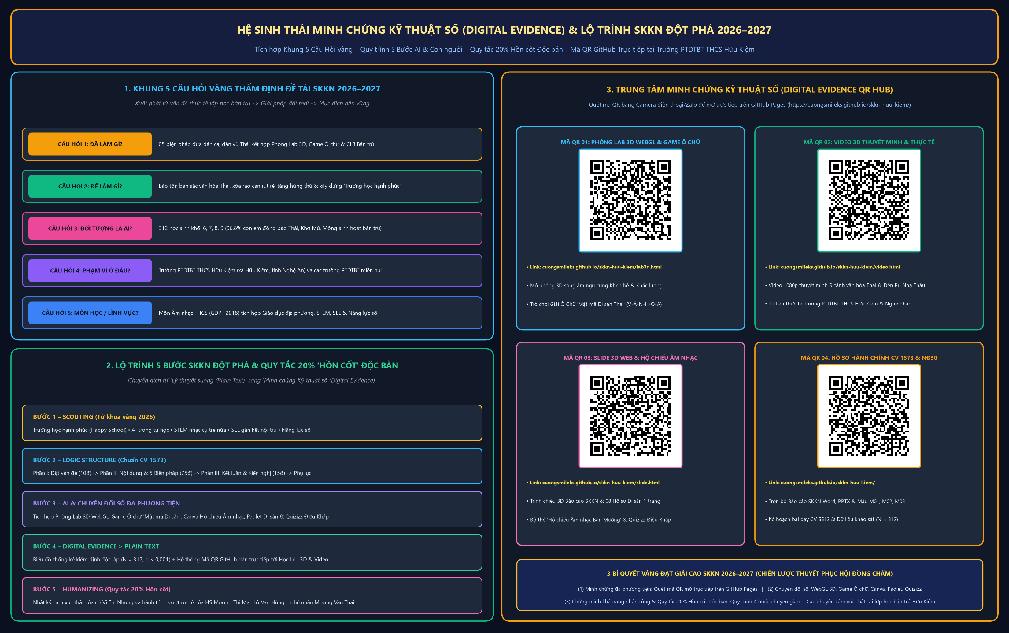
24
TRUNG TÂM MÃ QR MINH CHỨNG SỐ & KHO 343 MẪU NGHIÊN CỨU VŨ TRỤ POWERPOINT
Hệ thống học liệu số trực tuyến và kho tài nguyên đã tải về máy tính phục vụ nghiên cứu, bổ sung và sửa đổi lâu dài
THỐNG KÊ KHO TÀI LIỆU ĐÃ TẢI VỀ MÁY TÍNH
1. Danh mục & Chi tiết toàn bộ 343 Bộ PowerPoint (.PPTX):
• 43 bộ Mẫu Báo cáo Biện pháp GVG & SKKN (Mẫu m001, p024, SKKN 09...).
• 83 bộ PowerPoint Trò chơi tương tác (Chiếc nón kỳ diệu, Olympia, Mảnh ghép, Robot giải mật mã, Ong tìm mật AI...).
• 170 bộ PowerPoint Hiệu ứng trình chiếu & Morph (Trình chiếu 001–014, Đồng hồ đếm ngược, Morph quay vòng...).
• 47 bộ Tổng kết năm học, Họp phụ huynh, Báo cáo viên chuyên đề & Lễ hội.
2. Bộ 92 Font chữ Việt hóa & Đề cương 18 Chương – 100 Bài học:
• Đã đóng gói thành Báo cáo Word (.docx) và Bảng tra cứu Excel 5 Sheet (.xlsx).
ĐƯỜNG DẪN TRỰC TUYẾN ĐÃ ĐỒNG BỘ GITHUB PAGES: https://cuongsmileks.github.io/skkn-huu-kiem/ (Quét mã QR để mở trực tiếp)

Slide 25

[25] BỔ SUNG TUYỆT KỸ PPT 1: MẪU SLIDE VĂN HÓA DÂN TỘC VIỆT NAM (DỊP LỄ 24/11)
Khai thác 36 bộ Slide Văn hóa Việt Nam & 168 bộ Việt Nam từ tuyetkypowerpoint.com vào thiết kế mỹ thuật SKKN
GIÁ TRỊ BỔ SUNG & SỬA ĐỔI TỪ TUYETKYPOWERPOINT.COM:
• Bảng màu Di sản Dân tộc (Nền kem giấy dó #FAF4E8 – Đỏ son #9E2020 – Vàng đồng #D99B26 – Xanh rừng #2E6F40).
• Bố cục 1/3 kết hợp đường diềm thổ cẩm Thái giúp nâng tầm thẩm mỹ các trang giới thiệu Khắp Thái, Khèn bè, Nhảy sạp.
• Toàn bộ 45 mẫu Slide Văn hóa dân tộc tiêu biểu đã được tải về thư mục 01_SLIDE_VAN_HOA_VIET_NAM_DAN_TOC.

Slide 26

[26] BỔ SUNG TUYỆT KỸ PPT 2: HỆ 582 MẪU SLIDE BÀI GIẢNG SGK & SƠ ĐỒ TỔ CHỨC
Vận dụng cấu trúc Slide Sách giáo khoa theo Lớp (Lớp 6, 7, 8, 9) & Môn học của Tuyệt Kỹ PowerPoint
GIÁ TRỊ BỔ SUNG & SỬA ĐỔI TỪ TUYETKYPOWERPOINT.COM:
• Chuẩn hóa bố cục tiết dạy tích hợp 45 phút theo đúng mạch kiến thức SGK Âm nhạc 6, 7, 8, 9 (CT GDPT 2018).
• Áp dụng kỹ thuật tạo Sơ đồ tổ chức (Bài viết ID 76986) và Biểu đồ so sánh trực quan (Bài viết ID 76533).
• Toàn bộ mẫu Slide Giáo dục SGK tiêu biểu đã lưu tại thư mục 02_SLIDE_GIAO_DUC_BAI_GIANG_SGK.

Slide 27

[27] BỔ SUNG TUYỆT KỸ PPT 3: MẪU QUIZ ĐỐ VUI & KỸ NĂNG THUYẾT TRÌNH CHUẨN TED
Kết hợp 41 bộ Quiz Đố vui và triết lý thuyết trình Steve Jobs / TED Talk (từ 68 bài Cẩm nang Tuyệt Kỹ PPT)
GIÁ TRỊ BỔ SUNG & SỬA ĐỔI TỪ TUYETKYPOWERPOINT.COM:
• Nguyên tắc "1 Thông điệp / 1 Slide" và làm nổi bật 3 con số đắt giá nhất giúp Ban Giám khảo nắm bắt ngay hiệu quả.
• Tích hợp âm thanh mẫu chuẩn kỹ thuật (Bài viết ID 77602) và chèn video thực tế không giật lag (Bài viết ID 66774).
• Toàn bộ 68 bài Cẩm nang đã xuất thành 68 file Markdown trong thư mục 06_CAM_NANG_68_BAI_VIET_KIEN_THUC.

Slide 28

[28] BỔ SUNG TUYỆT KỸ PPT 4: MẪU BÌA BÀI DỰ THI, VINH DANH & ẤN PHẨM SỰ KIỆN
Khai thác 510 mẫu Thiết kế Ấn phẩm (Backdrop Đêm hội Xòe, Bìa SKKN, Giấy chứng nhận CLB Văn hóa Thái)
GIÁ TRỊ BỔ SUNG & SỬA ĐỔI TỪ TUYETKYPOWERPOINT.COM:
• Ứng dụng mẫu Bìa bài dự thi & Báo cáo để hoàn thiện trang bìa phụ và hồ sơ trình diễn.
• Sử dụng mẫu Vinh danh / Giấy chứng nhận trao giải "Hạt nhân Văn hóa Thái tiêu biểu" tại CLB Bán trú.
• Sử dụng 381 mẫu Backdrop/Banner cho Lễ hội Đền Pu Nhạ Thầu và Ngày Nhà giáo Việt Nam 20/11.

